Slide 1
MEDIAN FILTER IMAGE PROCESSING
Kelompok 7
Maisya Puspita sari ( 2110131320006 )
M.Gymnastiar ( 2110131210004 )
Putri tari lestari ( 2110131120002 )
Pemrosesan citra digital

Slide 2
Filter median ini adalah teknik yang digunakan untuk mendapatkan citra baru dengan filter yang lebih baik daripada kontras dari citra asalnya. Proses median filter termasuk proses perbaikan citra yang bersifat operasi linear filtering.
Operasi linear yang dimaksud adalah mengalikan setiap piksel ke dalam tetangga dengan koefisien yang terhubung kepadanya dan menjumlahkan hasilnya untuk mendapatkan hasil pada setiap titik (x,y). Jika ukuran tetangga adalah m x n , koefisien mn dibutuhkan. Koefisien dibentuk menjadi matriks yang disebut filter mask atau window.

Slide 3
LANGKAH - LANGKAH
Memasukkan dan membaca image / gambar untuk dapat diproses
Penentuan mask filter tersebut.
Menentukan fungsi sorting.
Penentuan median
Pemberikan nilai pixel pada gambar sesudah di filter.
Menampilkan gambar berupa perbandingan sebelum dan sesudah di filter

Slide 4
Agar lebih jelas dapat dipaparkan sebagai berikut :
23 | 18 | 29 | 34 | 25 | 86 | 74 | 32 | 26 | 11
45 | 56 | 67 | 45 | 75 | 65 | 73 | 45 | 29 | 10
13 | 45 | 53 | 56 | 76 | 46 | 34 | 26 | 68 | 30
45 | 67 | 23 | 32 | 45 | 47 | 74 | 27 | 93 | 34
64 | 23 | 16 | 23 | 37 | 34 | 57 | 28 | 23 | 13
23 | 28 | 53 | 57 | 68 | 27 | 94 | 63 | 57 | 57
Maks Filter 3 x 3
Citra asli m x n

Slide 5
Misal yang dipakai adalah mask filter 3 x 3 yang berarti ada 9 ruang array (9 buah nilai piksel) dari nilai-nilai tersebut lalu diurutkan mulai dari yang terkecil ke yang terbesar menggunakan sorting bubble sort.
23 | 18 | 29
45 | 56 | 67
13 | 45 | 53
23 | 18 | 29
45 | 45 | 67
13 | 45 | 53
13 18 23 29 45 45 53 56 67
dan didapat nilai tengah = 45
Setelah diurutkan, lalu ditentukan nilai tengah (median) dari ke-9 nilai tersebut dengan rumus : (n+1)/2 , dimana n adalah filter ganjil. Setelah didapatkan nilai tengahnya maka di pertengahan nilai dari mask yang diduduki nilai asli diganti dengan nilai yang sudah dirata-rata tersebut.

Slide 6
MISAL
23 | 18 | 29 | 34 | 25 | 86 | 74 | 32 | 26 | 11
45 | 56 | 67 | 45 | 75 | 65 | 73 | 45 | 29 | 10
13 | 45 | 53 | 56 | 76 | 46 | 34 | 26 | 68 | 30
45 | 67 | 23 | 32 | 45 | 47 | 74 | 27 | 93 | 34
64 | 23 | 16 | 23 | 37 | 34 | 57 | 28 | 23 | 13
23 | 28 | 53 | 57 | 68 | 27 | 94 | 63 | 57 | 57
Citra asli
m x n

Slide 7
23 | 18 | 29 | 34 | 25 | 86 | 74 | 32 | 26 | 11
45 | 56 | 67 | 45 | 75 | 65 | 73 | 45 | 29 | 10
13 | 45 | 53 | 56 | 76 | 46 | 34 | 26 | 68 | 30
45 | 67 | 23 | 32 | 45 | 47 | 74 | 27 | 93 | 34
64 | 23 | 16 | 23 | 37 | 34 | 57 | 28 | 23 | 13
23 | 28 | 53 | 57 | 68 | 27 | 94 | 63 | 57 | 57
Citra asli
diberi maks

Slide 8
23 | 18 | 29 | 34 | 25 | 86 | 74 | 32 | 26 | 11
45 | 45 | 67 | 45 | 46 | 65 | 73 | 45 | 29 | 10
13 | 45 | 53 | 56 | 76 | 46 | 34 | 26 | 68 | 30
45 | 67 | 23 | 32 | 45 | 47 | 74 | 27 | 93 | 34
64 | 23 | 16 | 23 | 37 | 34 | 57 | 28 | 23 | 13
23 | 28 | 53 | 57 | 68 | 27 | 94 | 63 | 57 | 57
Citra sesudah memakai filter median.

Slide 9
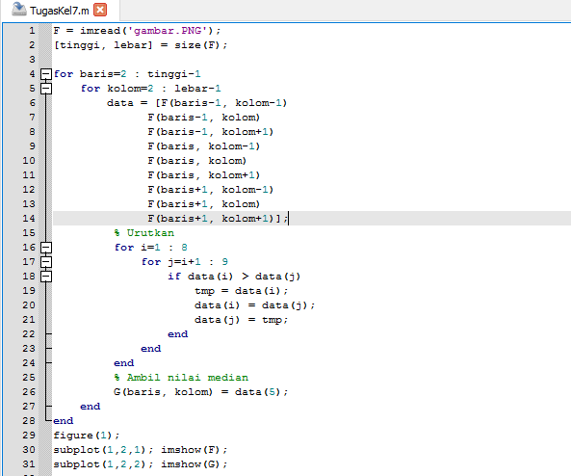
Code program

Slide 10
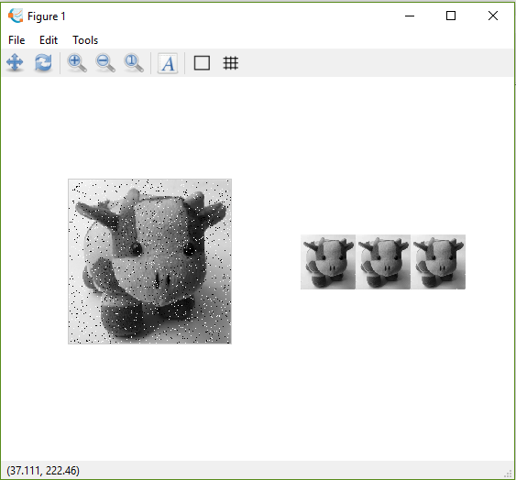
Hasil Program

Slide 11
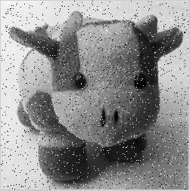
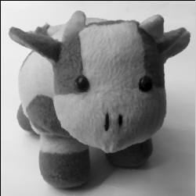
Yang jelasnya
Gambar Awal
Setelah befilter

Slide 12
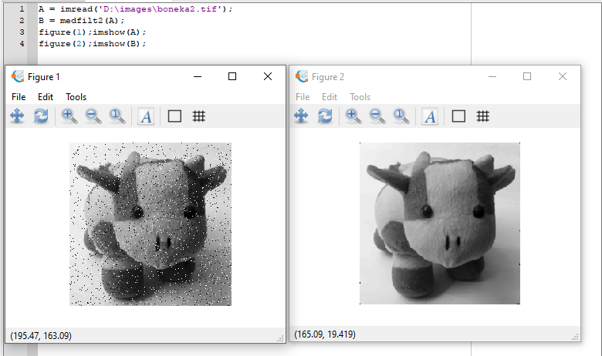
Fungsi di octave

